Slide 1
Long Short-Term Memory
Recurrent Neural Network
5030102/20201
Ляпустин Егор
Мелко Тимофей
Морщинин Никита

Slide 2
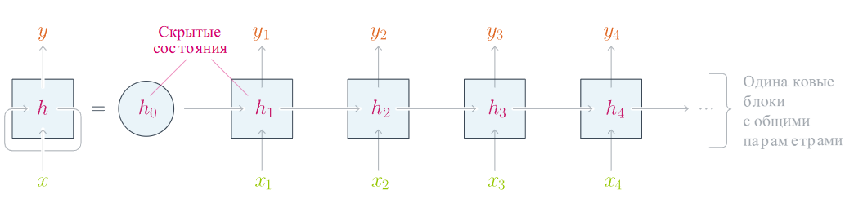
Что такое RNN?
RNN (Recurrent Neural Network) — это тип нейронных сетей, специально разработанный для работы с последовательностями данных. В отличие от традиционных нейронных сетей, которые обрабатывают каждый элемент данных независимо, например, отдельное изображение, RNN обладают "памятью".
Основная концепция: RNN имеют внутреннее состояние, называемое скрытым состоянием (hidden state), которое обновляется на каждом этапе обработки последовательности. Это состояние служит контекстом или памятью о всех предыдущих элементах в последовательности.

Slide 3
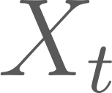
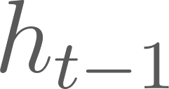

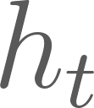
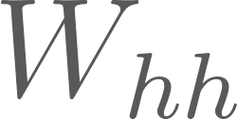
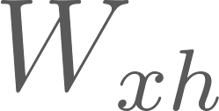

Архитектура RNN
На каждом шаге t сеть:
Принимает входные данные (например, слово в предложении).
Комбинирует их с предыдущим скрытым состоянием .
Вычисляет новое скрытое состояние .
На его основе выдает выход (если он нужен).
Формула для скрытого состояния обычно выглядит так:
Где и — это матрицы весов, а — функция активации.

Slide 4
Проблема RNN
Основная проблема простых RNN заключается в неспособности обучаться на долгосрочных зависимостях (Vanishing/Exploding Gradient Problem).
Долгосрочные зависимости - ситуации, когда для понимания текущего элемента нужно "помнить" то, что было намного раньше.
Процесс обучения нейронных сетей основан на алгоритме обратного распространения ошибки (Backpropagation). В случае RNN этот алгоритм разворачивается во времени (Backpropagation Through Time, BPTT). Градиент (сигнал об ошибке) должен пройти весь путь от текущего шага назад до того шага, который был "важен".

Slide 5
Решение: LSTM
LSTM (Long Short-Term Memory) — это специальный тип RNN, разработанный именно для борьбы с проблемой исчезающего градиента. Его ключевое нововведение — механизм "затвора" (gating mechanism).
LSTM не просто передает одно скрытое состояние. У него есть два потока информации, передающихся от шага к шагу:
Скрытое состояние (Hidden State) h_t — краткосрочная память.
Вектор состояния ячейки (Cell State) C_t — долгосрочная память. Это главное ноу-хау.
Вектор состояния ячейки C_t похож на конвейерную ленту, которая проходит через всю последовательность практически без изменений. Информация может легко "путешествовать" по нему на большие расстояния.

Slide 6
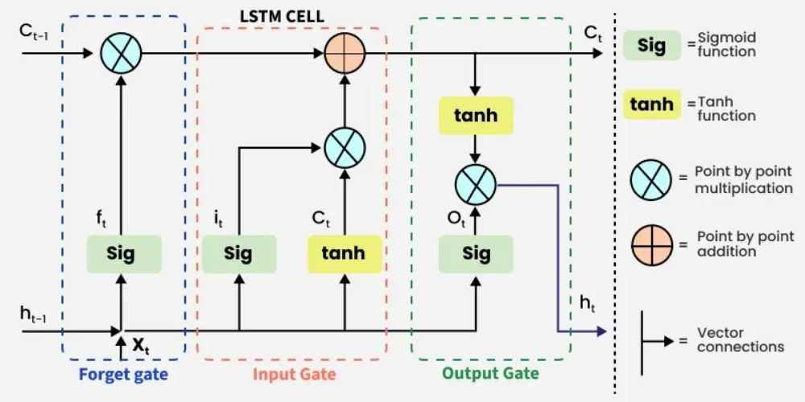
LSTM: Архитектура

Slide 7
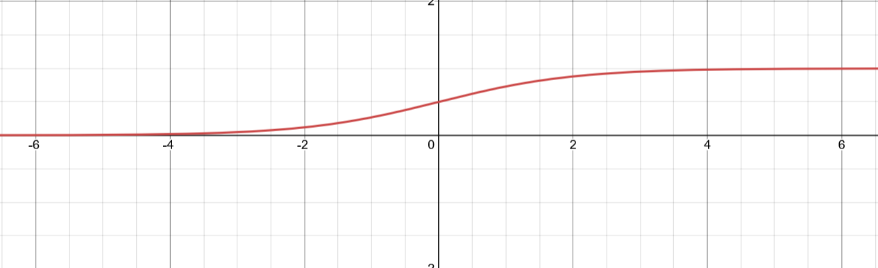

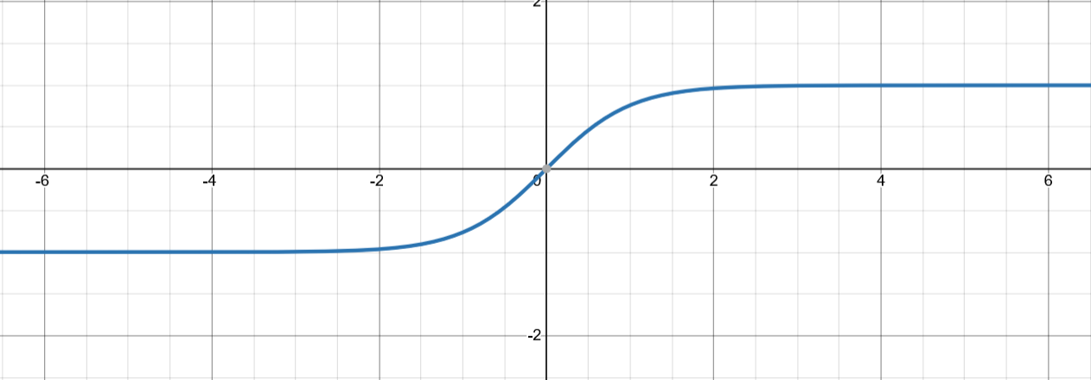
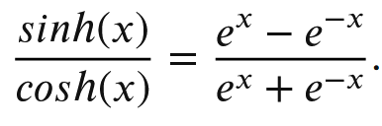
LSTM: Используемые функции
Сигмоидальная
функция σ(X)=
Гиперболический тангенс tanh(X)=

Slide 8
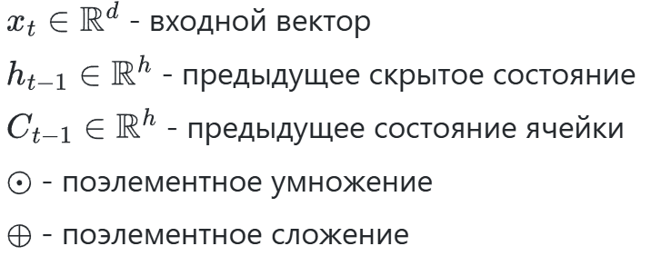
LSTM: Используемые функции

Slide 9
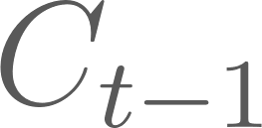

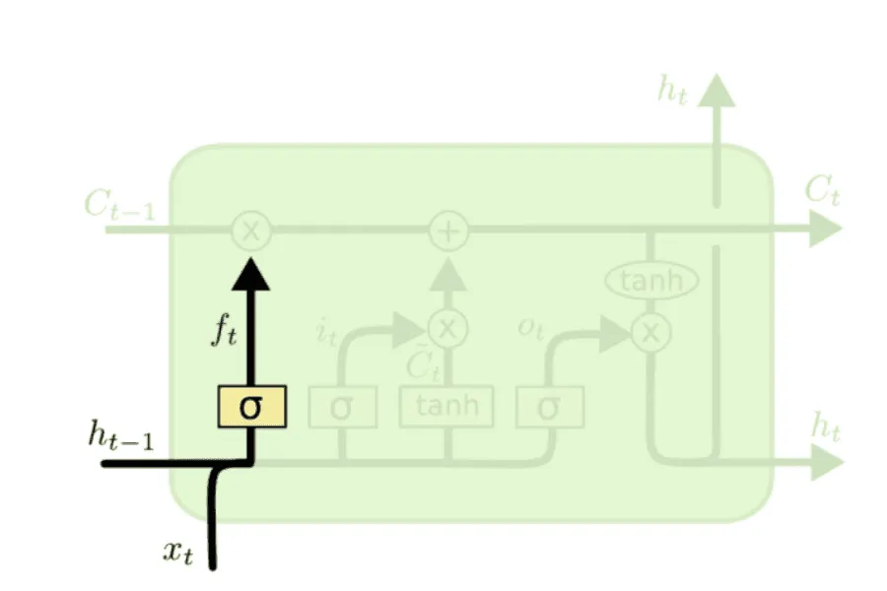
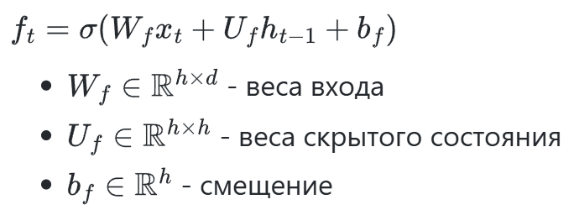
Пошаговое описание работы LSTM: Forget Gate
Затвор забытия (Forget Gate): Решает, насколько оставить каждую часть памяти .
Смотрит на (пред. выход) и (текущий вход), и выдает число между 0 (полностью забыть) и 1 (полностью сохранить) для каждого элемента в .

Slide 10
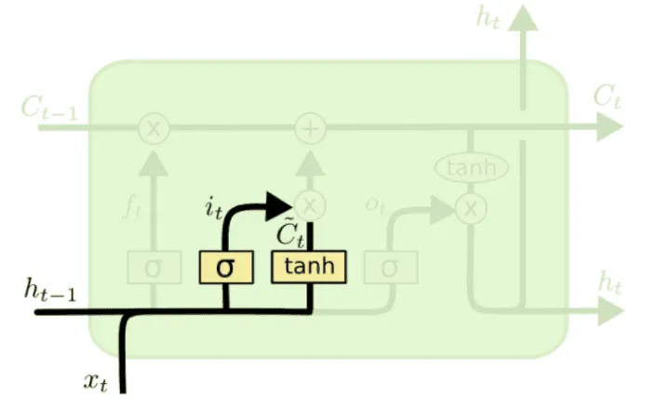
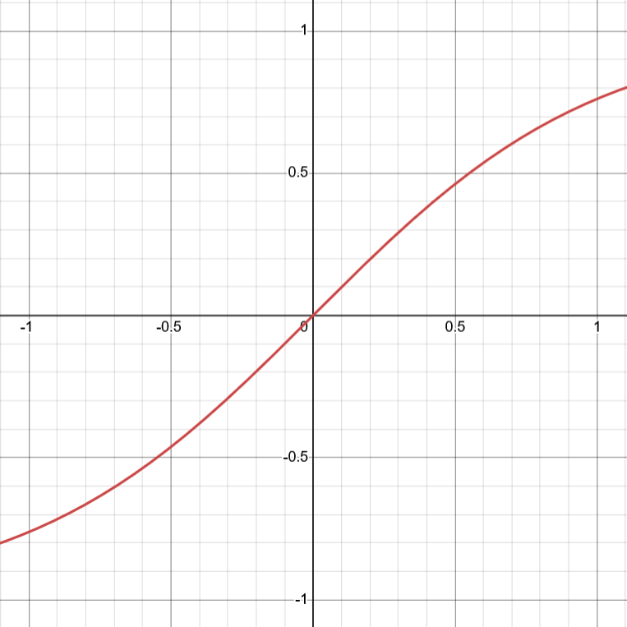
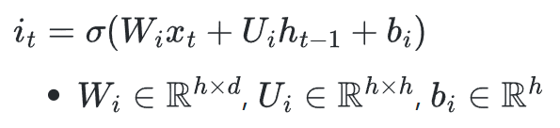
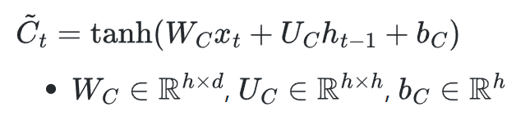
Пошаговое описание работы LSTM: Input Gate
Решает, какую новую информацию записать в долгосрочную память.
Одна часть решает, какие значения обновить (сигмоида).
Другая часть создает вектор-кандидатов новых значений (tanh) состояния ячейки

Slide 11

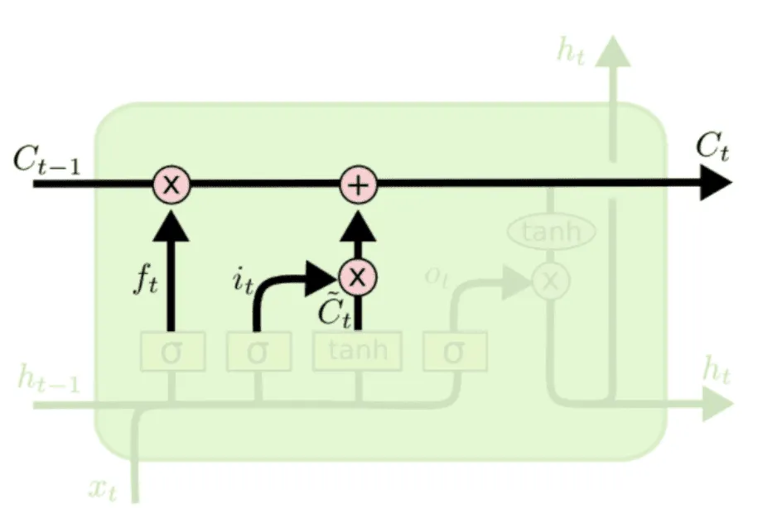
Пошаговое описание работы LSTM: Cell
Старая память частично забывается и дополняется новой.

Slide 12
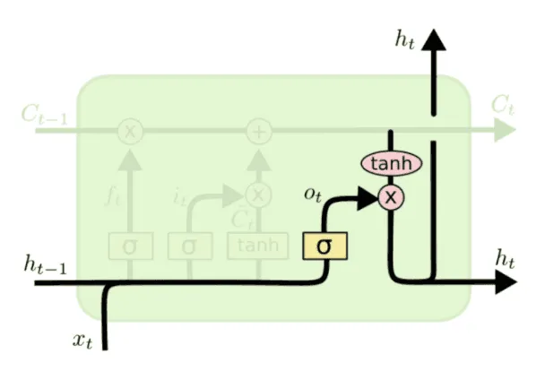
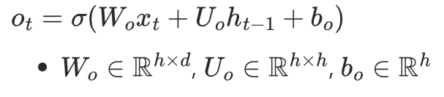

Пошаговое описание работы LSTM: Output Gate
Решает, какую информацию из долгосрочной памяти (C_t) использовать для формирования нового скрытого состояния (h_t), которое пойдет на выход и на следующий шаг.

Slide 13
Почему решает проблему?
Градиент теперь способен перемещаться по состоянию ячейки C_t. В отличие от простой RNN, где обновление состояния происходит через постоянное умножение матриц, здесь используется сложение, что предотвращает экспоненциальное затухание градиента при обратном распространении. Операция сложения просто копирует градиент дальше, что способствует более эффективному обучению.

Slide 14
СПАСИБО ЗА ВНИМАНИЕ

